Slide 1
Developing creative and purposeful ideas
Ανάπτυξη δημιουργικών και σκόπιμων ιδεών
Εισηγητής ΔΑΣ
Νοέμβριος 2022
Notes:
SF’s proposal is that we should include both Erasmus and ΙΚΥ logos on every slide of the presentation and maybe we should keep partners’ logos just on the 1st one.
DAS/ DORA :
1. I agree if there is not enough place for all logos
2. ON THE 1ST PPT I suggest the name of the TEACHER to be written

Slide 2
Σχετικά με το πρόγραμμα
Business Development Training and Support for Non - Native Small Business Owners
-(Inclusive Entrepreneurship for Non – Natives, (Project Acronym: “Enter 4 All”).
Η Δράση έχει ως σκοπό να συμβάλει στον στόχο της ένταξης και της συμπερίληψης
όσον αφορά στην παροχή στοχευμένης βοήθειας μέσω εκπαίδευσης και συμβουλευτικής
σε μη γηγενείς Ιδιοκτήτες Μικρών Επιχειρήσεων, ώστε να ξεπεράσουν τα διάφορα
εμπόδια που αντιμετωπίζουν για την εδραίωση και ανάπτυξη της επιχείρησής τους.
Η συμμετοχή για όλους τους συμμετέχοντες σε όλες τις δράσεις είναι δωρεάν.
Η διάρκεια του Σχεδίου ορίζεται σε 18 μήνες και συγκεκριμένα από 28/02/2022 έως
και 27/08/2023.

Slide 3
Ο σημερινός μας Στόχος και το Επιδιωκόμενο Αποτέλεσμα
Στόχοι:
Αναγνώριση του ορισμού της ανάπτυξης δημιουργικών και σκόπιμων ιδεών και της σημασίας της για τους επιχειρηματίες και τους ηγέτες.
Διευκόλυνση μιας πρακτικής δραστηριότητας για την προώθηση της ανάπτυξης δημιουργικών και σκόπιμων ιδεών.
Μαθησιακά αποτελέσματα:
• Προσδιορίστε τους ορισμούς της της ανάπτυξης δημιουργικών και σκόπιμων ιδεών.
• Κατανοήστε ότι η επαγγελματική ανάπτυξη και το ξεκλείδωμα των δυνατοτήτων του ατόμου προϋποθέτει την ανάπτυξη δημιουργικών και σκόπιμων ιδεών.
• Να είστε σε θέση να υιοθετήσετε μια πιο συνειδητή στάση
• Συσχετίστε την ηγεσία με την ανάπτυξη δημιουργικών και σκόπιμων ιδεών.

Slide 4
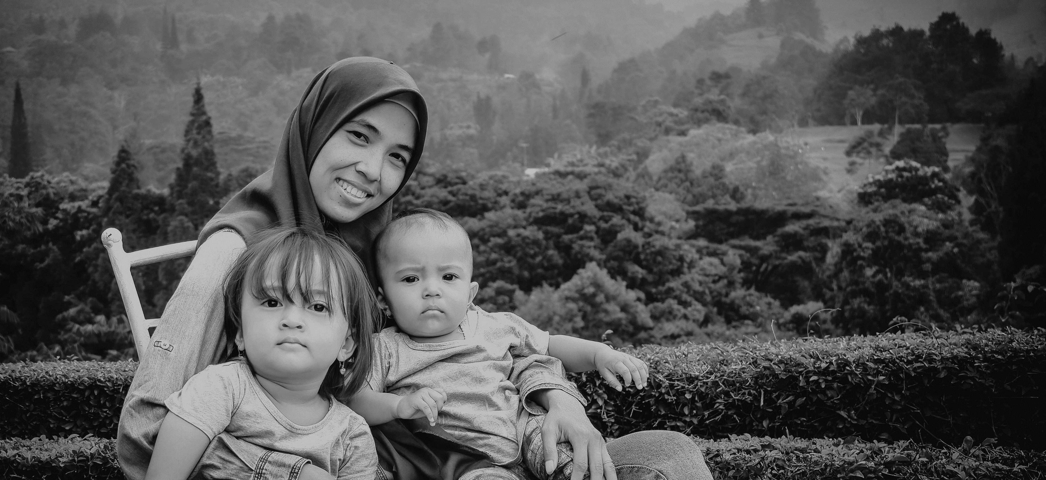
Ανάπτυξη δημιουργικών και σκόπιμων ιδεών
Διάρκεια 60 λεπτά

Slide 5
Η δημιουργική σκέψη και η παραγωγή καινοτόμων, πρωτότυπων ιδεών
Θεματικό πεδίο προσέγγισης της σημερινής παρουσίασης είναι η δημιουργική σκέψη και η παραγωγή καινοτόμων, πρωτότυπων ιδεών καθώς και ο τρόπος με τον οποίο μπορεί να βρει εφαρμογή στους ενήλικες και να συμβάλει στο μέτρο του δυνατού στη βελτίωση της καθημερινότητάς τους

Slide 6
H έννοια της δημιουργικότητας
Εννοιολογικά ως δημιουργικότητα (creativity) ορίζεται η ικανότητα παραγωγής ενός νέου έργου ή μιας ιδέας με βάση τη φαντασία.
Οι νεότεροι ψυχολόγοι υποστηρίζουν ότι η δημιουργικότητα δεν είναι ιδιαίτερο προσόν ή ικανότητα λίγων ατόμων, αλλά αντιθέτως είναι αποτέλεσμα ειδικής εκπαίδευσης και μάθησης μέσα από συγκεκριμένες διαδικασίες, οι οποίες δίνουν τη δυνατότητα στον καθένα ξεχωριστά να ενεργοποιεί αστείρευτες δυνάμεις του μυαλού του.
Πολλοί αντιμετωπίζουν τη δημιουργικότητα σαν μια τάση να ενεργοποιούμε ή να αναγνωρίζουμε εναλλακτικές ιδέες ή πιθανότητες, οι οποίες μπορούν να αποδειχθούν χρήσιμες στην επίλυση προβλημάτων, στην επικοινωνία μας με τους άλλους ή ακόμη και στον τομέα της διασκέδασης.
Άλλοι, υποστηρίζουν ότι η δημιουργικότητα μπορεί να αντιμετωπιστεί και ως μια διαδικασία με την οποία ενεργοποιούνται νέες πρωτότυπες αλλά και χρήσιμες ιδέες, οι οποίες βοηθούν στην αντιμετώπιση καθημερινών προβλημάτων και προκλήσεων. Είναι σημαντικό όμως να δούμε τη δημιουργικότητα του ανθρώπου σαν την τέχνη του διαφορετικού όσον αφορά τη σκέψη.

Slide 7
Θεωρητικό Υπόβαθρο
Σαν αφετηρία προσέγγισης, όσον αφορά τη δημιουργικότητα να αναφέρουμε τη «δυσφορία» την οποία κατέθεσε προς την Αμερικανική Ψυχολογική Εταιρεία το 1950 ο Guilford ως προς τον τρόπο με τον οποίο αντιμετώπιζε η επιστημονική κοινότητα τη δημιουργικότητα και η οποία καταγράφηκε στη διεθνή βιβλιογραφία ως «αμερικανική πρόκληση», (Ξανθάκου Γ.,1998) Η δυσφορία αυτή αλλά και γενικότερα οι ανησυχίες του Guilford ήταν το έναυσμα, για να αναπτυχθεί μια σειρά προσεγγίσεων σχετικά με τη δημιουργική σκέψη
Μια πρώτη προσπάθεια ορισμού της έννοιας έκανε ο Guilford, σύμφωνα με την οποία «η δημιουργικότητα καλύπτει τις πιο χαρακτηριστικές ικανότητες των δημιουργικών ατόμων, που καθορίζουν την πιθανότητα για ένα άτομο να εκφράσει μια δημιουργική συμπεριφορά, η οποία να εκδηλώνεται με εφευρετικότητα, σύνθεση και σχεδιασμό». (Jaoui, H. 1975).

Slide 8
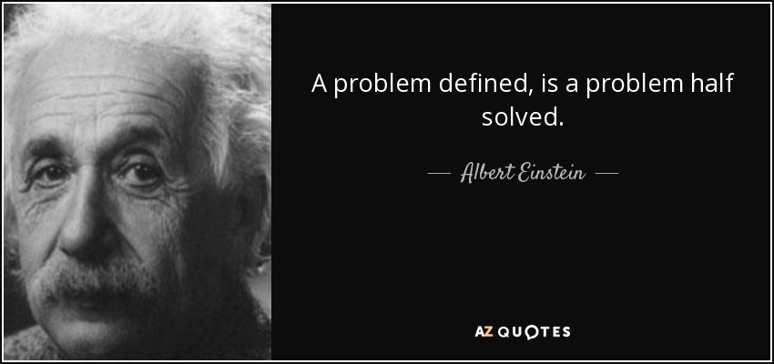
Ορισμένοι ψυχολόγοι διακρίνουν ως ποιοτικά στοιχεία της δημιουργικότητας:
• την ευκαμψία της σκέψης
• την πρωτοτυπία της ιδέας
• την ικανότητα να σκέφτεται κάποιος διαφορετικά
• τον τρόπο επίλυσης των προβλημάτων.
Βέβαια εδώ θα πρέπει να αντιπαραβάλουμε την άποψη του Einstein, που υποστηρίζει «ότι η διατύπωση ενός προβλήματος είναι πιο σημαντική από την επίλυσή του».

Slide 9
Ο Piaget (1960), ορίζει τη δημιουργικότητα σαν μια διαδικασία επίλυσης προβλημάτων, εύρεσης προβλημάτων, εξερεύνησης, πειραματισμού, μια πνευματική ενέργεια που συνεπάγεται σεβασμό και μελετημένη λήψη αποφάσεων.
Ο Torrance (1966) ταυτίζει τη δημιουργικότητα με την ικανότητα που διαθέτει το άτομο να αντιμετωπίζει τα διάφορα προβλήματα, με ευαισθησία και πρωτοτυπία αλλά και με μεθοδικότητα και ηρεμία.
Σύμφωνα με τον καθηγητή στο Πανεπιστήμιο Αθηνών, στη Φιλοσοφική Σχολή στον τομέα της Ψυχολογίας Παρασκευόπουλο Ιωάννη, «Δημιουργική σκέψη είναι η ικανότητα του ανθρώπινου νου να αναζητεί και να βρίσκει πολλές πρωτότυπες - καινοτόμες εναλλακτικές, για την επίλυση των διαφόρων προβλημάτων, ιδέες – λύσεις» (Παρασκευόπουλος 2004, σ.5).

Slide 10
Βέβαια, αν θέλουμε να κατηγοριοποιήσουμε τις θέσεις που επικρατούν σχετικά με τη δημιουργικότητα, θα μπορούσαμε να αναφέρουμε:
• Tην παραδοσιακή άποψη, η οποία υποστηρίζει ότι υπάρχει ένας αριθμός «ευφυών», «προικισμένων» ανθρώπων, στην κατηγορία αυτή εντάσσονται άτομα με εξαιρετικό ταλέντο ή κάποιες ξεχωριστές δεξιότητες που ξεχωρίζουν από τους υπόλοιπους και σαν παράδειγμα αναφέρουν προσωπικότητες όπως ο Μότσαρτ και ο Αϊνστάιν και σύμφωνα με αυτήν η δημιουργικότητα δεν είναι η ίδια σε όλους τους ανθρώπους, άρα δεν καλλιεργείται.
• Τη σύγχρονη άποψη, η οποία υποστηρίζει ότι το ταλέντο είναι κυρίως αποτέλεσμα εξάσκησης και σκληρής δουλειάς και όλα τα άτομα έχουν τη δυνατότητα να φτάσουν σ΄ ένα βαθμό δημιουργικότητας και οι γνωστικές διεργασίες που ακολουθούνται στην ανάδειξη ιδεών δε διαφέρουν από τις καθημερινές και συνεπώς η δημιουργικότητα μπορεί να καλλιεργηθεί.

Slide 11
Η φύση της δημιουργικότητας
Η δημιουργικότητα αφορά την παρατήρηση γνωστών πραγμάτων, έχει ως αφετηρία προηγούμενες ιδέες – εμπειρίες και η αναζήτηση εκτείνεται σε κάτι νέο ή σε μια διαφορετική αντιμετώπιση.
Ανάμεσα στους βασικούς λόγους που ωθούν στη δημιουργικότητα, διακρίνουμε:
• Την ανάγκη μιας έμφυτης παρόρμησης που ενυπάρχει στον ανθρώπινο νου για κάτι νέο.
• Την επικοινωνιακή ανάγκη ανταλλαγής ιδεών.
• Την ανθρώπινη ανάγκη επίλυσης προβλημάτων και δημιουργίας νέων ιδεών.

Slide 12
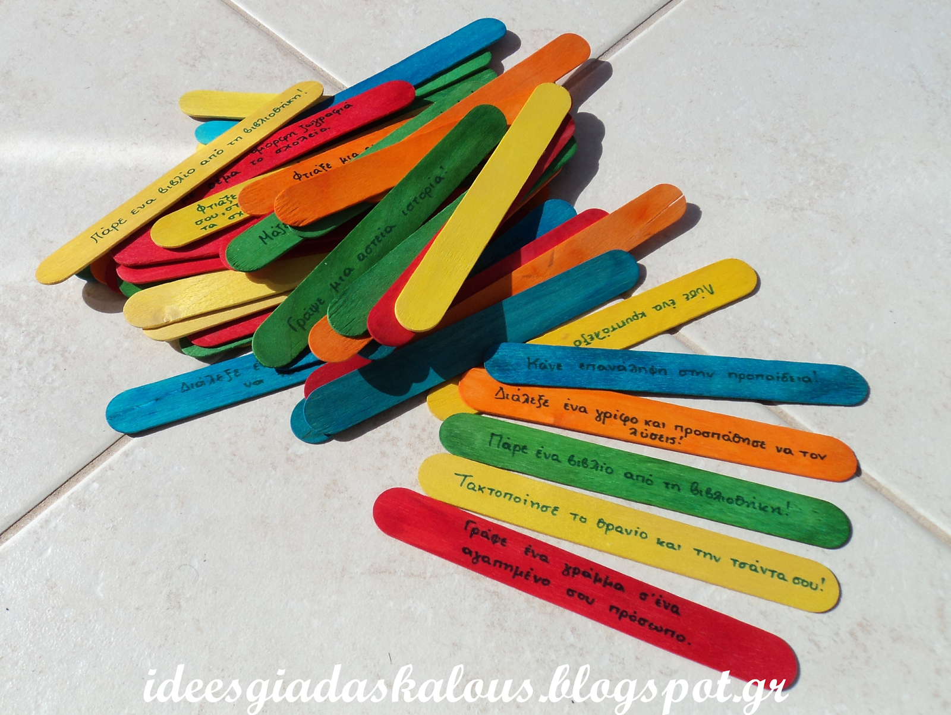
Δραστηριότητες για εμπέδωση και επέκταση της γνώσης
Μπορείς να αναφέρεις μερικούς από τους λόγους που σε ωθούν στη δημιουργικότητα;
Πολλοί υποστηρίζουν ότι η δημιουργικότητα ξεκινά από προγενέστερες εμπειρίες. Συμφωνείς με την άποψη αυτή; Αιτιολόγησε την όποια απάντησή σου.

Slide 13
Οι Λειτουργίες του ανθρώπινου νου:
α. Η πρόσληψη
Όπως αναφέραμε και παραπάνω η πρόσληψη εντάσσεται στην ευρύτερη λειτουργία της κατανόησης, περιλαμβάνει τις ικανότητες της παρατήρησης, της προσοχής, της αντίληψης, της αποκωδικοποίησης, της αναγνώρισης και της κατανόησης του εισερχόμενου υλικού.
β. Η μνήμη
Με τη διαδικασία αυτή εναποθηκεύονται οι πληροφορίες, διατηρούνται και αναπλάθονται σε μεταγενέστερο χρόνο.
γ. Η συγκλίνουσα – κριτική σκέψη
Είναι ένας τρόπος σκέψης που χρησιμοποιείται για την επίλυση προβλημάτων που επιδέχονται μία μόνο απάντηση. Η συγκλίνουσα σκέψη αντιστοιχεί στον παραδοσιακό τρόπο αντίληψης, όπου η σκέψη οδηγείται σε μία λύση, με δομημένους, προκαθορισμένους τρόπους που στηρίζονται στη λογική και συνήθως τα αποτελέσματα είναι κατά κάποιον τρόπο προκαθορισμένα.
δ. Η αποκλίνουσα – δημιουργική σκέψη
Είναι ένας τρόπος σκέψης που ακολουθεί ασυνήθιστες διαδικασίες και τα αποτελέσματα τα οποία προκύπτουν δε θα μπορούσαμε να τα εντάξουμε στην κατηγορία των αναμενόμενων. Θα λέγαμε με την αποκλίνουσα δημιουργική σκέψη ότι το άτομο απομακρύνει τη σκέψη από τις γνωστές και συνηθισμένες απαντήσεις.

Slide 14
Συνεπώς
• Ας ενεργοποιήσουμε τη δημιουργικότητά μας.
• Ας χρησιμοποιήσουμε συσχετισμούς στην επίλυση προβλημάτων και στη δημιουργία ιδεών.
• Ας μην αποκλείουμε τον εαυτό μας από αυτή τη διαδικασία.
• Ας συμπεριλάβουμε το προσωπικό μας ή την ομάδα μας στη διαδικασία της δημιουργικής επίλυσης προβλημάτων.
Κι ας μην ξεχνάμε ότι:
Νέοι τρόποι σκέψης και δημιουργικής προσέγγισης διαμορφώνουν ένα ξεχωριστό τοπίο στην εξέταση του προβλήματος και ανοίγουν τους ορίζοντες για νέες, πρωτότυπες, δημιουργικές ιδέες και λύσεις.

Slide 15
Δραστηριότητες για εφαρμογή της νέας γνώσης
Συζητήστε τη συνάφεια και τις διαφορές μεταξύ της δημιουργικότητας και των ακόλουθων λέξεων:
• Πρωτοτυπία.
• Σχηματοποίηση.
• Καινοτομία.
• Αυθεντικότητα.
2. Μπορείτε να αναφέρετε δύο περιπτώσεις από την προσωπική σας εμπειρία στις οποίες η δημιουργικότητα σας έδωσε τη λύση σε προβλήματα;

Slide 16
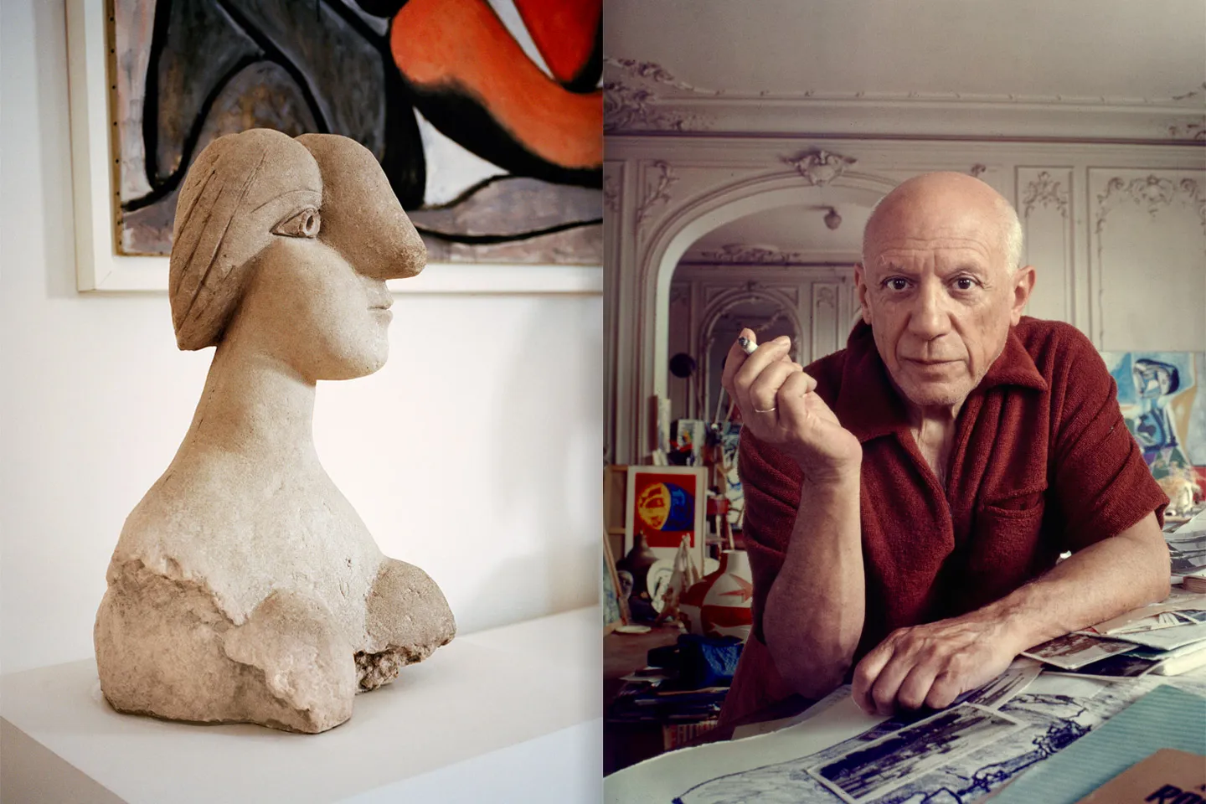
ΞΕΡΕΤΕ ΟΤΙ:
• O Pablo Picasso κατάφερε να διαβάσει και να γράψει στο 10ο έτος. Ο πατέρας του μίσθωσε δάσκαλο, ο οποίος απελπίστηκε από την κακή επίδοση του παιδιού και τα εγκατέλειψε.
• Ο Charles Dickens και ο Mark Twain δεν κατάφεραν να τελειώσουν το δημοτικό.
• Οι αδερφοί Wright που κατασκεύασαν το πρώτο αεροπλάνο, απέτυχαν σε εξετάσεις του γυμνασίου.
• Ο Winston Churchill ήταν από τους τελευταίους στην τάξη του.
• Ο Thomas Edison χαρακτηρίστηκε από τους δασκάλους του ως ανεπίδεκτος μαθήσεως.

Slide 17
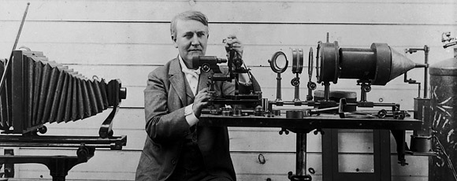
Ο Τόμας Άλβα Έντισον (11 Φεβρουαρίου 1847 – 18 Οκτωβρίου 1931) ήταν Αμερικανός εφευρέτης και επιχειρηματίας. Ανέπτυξε πολλές συσκευές σε τομείς όπως η παραγωγή ηλεκτρικής ενέργειας , η μαζική επικοινωνία , η εγγραφή ήχου και οι κινηματογραφικές ταινίες .
Αυτές οι εφευρέσεις, που περιλαμβάνουν τον φωνογράφο , την κινηματογραφική κάμερα και τις πρώιμες εκδόσεις του λαμπτήρα ηλεκτρικού φωτός , είχαν ευρεία επίδραση στον σύγχρονο βιομηχανοποιημένο κόσμο .
Ήταν ένας από τους πρώτους εφευρέτες που εφάρμοσε τις αρχές της οργανωμένης επιστήμης και της ομαδικής εργασίας στη διαδικασία της εφεύρεσης, συνεργαζόμενος με πολλούς ερευνητές και υπαλλήλους. Ίδρυσε το πρώτο εργαστήριο βιομηχανικής έρευνας

Slide 18
Ο δημιουργικός κύκλος
Έγιναν πολλές έρευνες που αφορούσαν τη δημιουργική διαδικασία, με πρωτεργάτη τον Wallas, που το 1925, επιχείρησε την καταγραφή των σταδίων της δημιουργικής διαδικασίας που οδηγούν και παραγάγουν καινοτόμες ιδέες, πρωτότυπες λύσεις.
Αυτά τα 4 στάδια είναι:
1)To στάδιο της προπαρασκευής
Στο στάδιο αυτό, το άτομο επιχειρεί τη διερεύνηση της προβληματικής κατάστασης πρισματικά. Κάνει μια εργώδη προσπάθεια για να φωτίσει το πώς, το τι, το ποιος, το πότε, το γιατί του προβλήματος καθορίζοντας έτσι το οριοθετικό του πλαίσιο. Συγκεντρώνει όλα τα γνωστά δεδομένα, πληροφορίες που προέρχονται από εξωτερικές πηγές ή αντλώντας μνημονικά στοιχεία και εμπειρίες.
2)Το στάδιο της επώασης
Ο Δρ Κώστας Γ. Μαγνησάλης πρωτουργός της έννοιας της Δημιουργικής Σκέψης υποστηρίζει ότι το στάδιο αυτό σηματοδοτείται από την απουσία κάποιου είδους φανερής δραστηριότητας. Όλο το υλικό που συγκεντρώθηκε από το στάδιο της προπαρασκευής φαίνεται σαν να «κοιμάται» στο μυαλό του εν δυνάμει δημιουργού τόσο στο προ-συνειδητό επίπεδο όσο και στο ασυνείδητο
Ο Ρωμαίος ρήτορας Κικέρωνας έλεγε χαρακτηριστικά ότι: «η νύχτα τρέφει τα όνειρά μας».

Slide 19
3) Το στάδιο της έμπνευσης
Στο στάδιο αυτό, ο εν δυνάμει δημιουργός «τίκτει» την ιδέα που ξεπηδά στο συνειδητό του ατόμου και νιώθει ότι πλέον βρήκε τη λύση στο πρόβλημα που τον ταλάνιζε. Η φάση αυτή είναι γνωστή ως «Εύρηκα» γνωστή φράση του Αρχιμήδη.
4) Το στάδιο της αξιολόγησης
Κατά το στάδιο αυτό γίνεται αξιολόγηση της νέας ιδέας που παρήχθη κατά τη στιγμή του «Εύρηκα», με στόχο τον έλεγχο της εγκυρότητας, της λειτουργικότητας και της χρησιμότητάς της. Τελικά θα βρεθεί ο τρόπος διατύπωσής της προς εφαρμογή και υλοποίηση.
Τα εμπόδια στη δημιουργική σκέψη είναι:
• Οι κοινωνικές πιέσεις για συμμόρφωση.
• Οι προηγούμενες συνήθειες.
• Η απόλυτη κυριαρχία της λογικής.
• Η έλλειψη εμπιστοσύνης στις δημιουργικές ικανότητες.
• Ο φόβος των σφαλμάτων και της γελοιοποίησης.

Slide 20
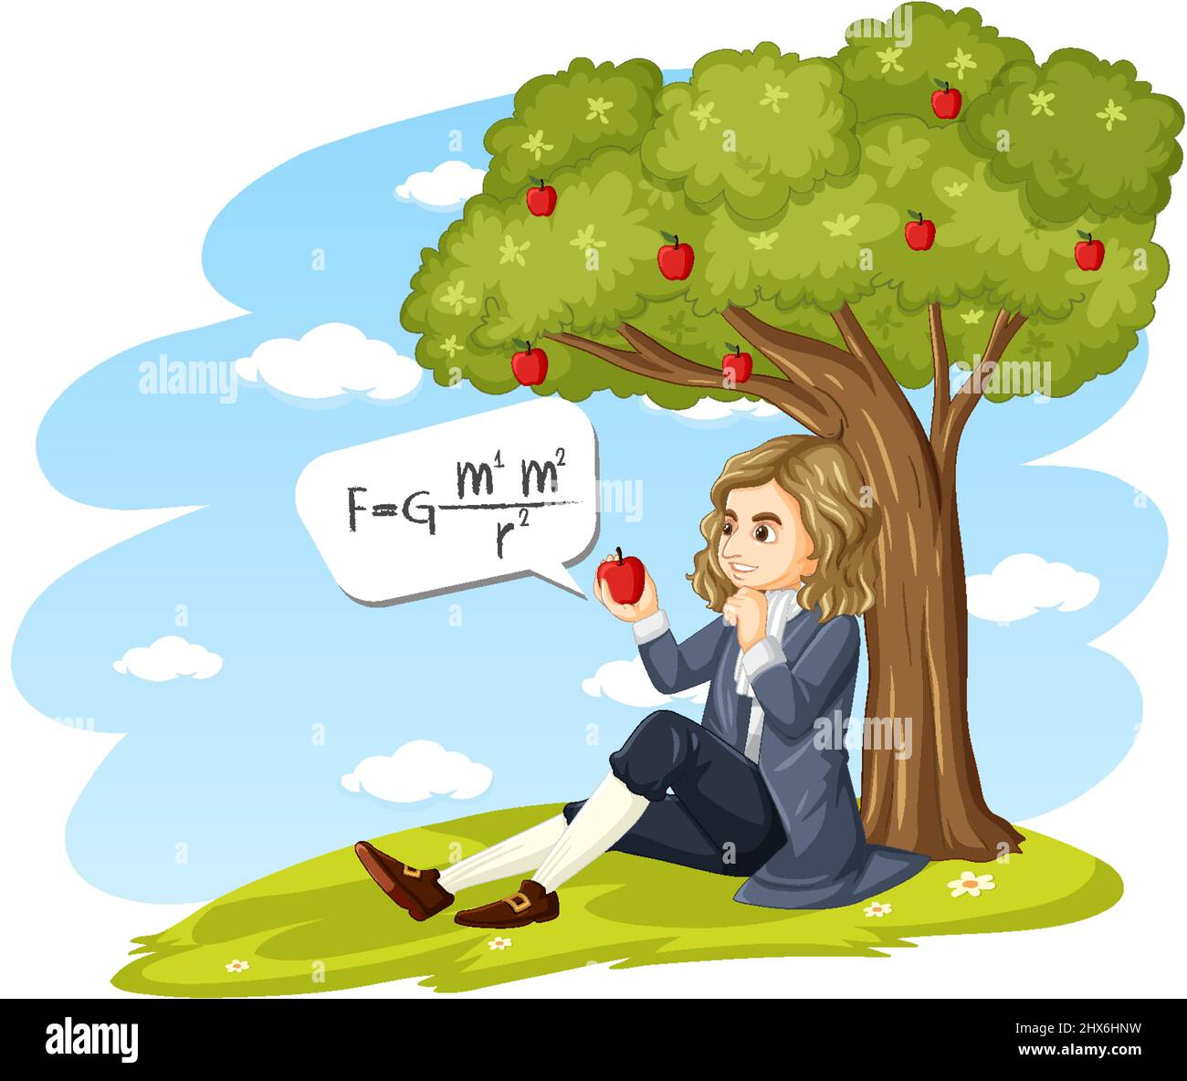
Δραστηριότητες για εφαρμογή της νέας γνώσης
Αναφέρετε κάποιο δημιουργικό άτομο που γνωρίζετε. Αιτιολογείστε την απάντησή σας.
Ποια χαρακτηριστικά δημιουργικότητας βρίσκετε στη δική σας προσωπικότητα; Αναλύστε την απάντησή σας.
«Πολλοί είδαν το μήλο να πέφτει, ο Νεύτωνας όμως ανακάλυψε το νόμο της βαρύτητας». Σχολιάστε και συζητήστε την παραπάνω φράση.

Slide 21
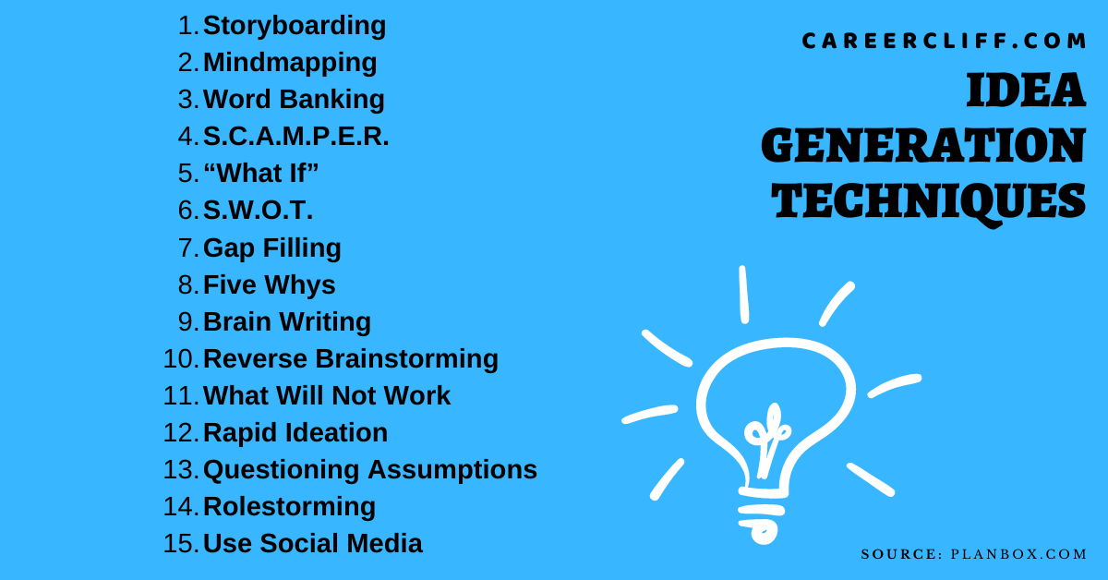
Ειδικές τεχνικές δημιουργικής παραγωγής ιδεών
Οι πιο γνωστές και χρησιμοποιούμενες τεχνικές παραγωγής πρωτότυπων ιδεών είναι οι κάτωθι :
• την τεχνική του «κατιδεασμού» (brainstorming)
• τις ερωτήσεις SCAMPER που αφυπνίζουν τη δημιουργική σκέψη
• το πρότυπο «δημιουργική επίλυση προβλημάτων»
• την τεχνική «πλάγια σκέψη»
• την τεχνική «κατάλογος χαρακτηριστικών»
• την τεχνική «προκρούστειοι συνδυασμοί»
• την τεχνική «τα έξι σκεπτόμενα καπέλα»
• τη συνεκτική μέθοδο
• την τεχνική SIPLEX
• τη μέθοδο «Εύρηκα»

Slide 22
Κατιδεασμός (brainstorming)
Η τεχνική του «κατιδεασμού» είναι μια διαδικασία, όπου μια ομάδα ατόμων, προσπαθεί, με συνεργατικό κυρίως τρόπο, να παράσχει νέες ιδέες για την επίλυση ενός πρακτικού προβλήματος στην επαγγελματική τους καριέρα ή και στην προσωπική τους ζωή.
Τα οφέλη από την εφαρμογή της μπορούν να αφορούν: την αύξηση των οικονομικών εσόδων, τη γρήγορη προώθηση νέων προϊόντων, την καλυτέρευση των συναδελφικών σχέσεων, τη
δημιουργία νέων αγορών, τη βελτίωση της παραγωγικότητας και της αξιοπιστίας κ.ά.
Οι κανόνες του «κατιδεασμού» brainstorming
1. Απαγορεύεται η κριτική
2. Ενθαρρύνεται η υπερβολική ή παράλογη διατύπωση ιδεών
3. Επιμένουμε στην παραγωγή όσο το δυνατόν περισσότερων ιδεών
4. Στηρίζουμε την επέκταση και τη βελτίωση των παραγόμενων ιδεών
5. Αξιολόγηση των προτεινόμενων ιδεών
Ο χρόνος που απαιτείται για την υλοποίηση της τεχνικής του «κατιδεασμού» μπορεί να ποικίλει από πέντε λεπτά έως δύο ώρες. Αυτό εξαρτάται αφενός από την εμπειρία των μελών της ομάδας και αφετέρου από το θέμα που χρήζει επίλυσης. Η όλη, όμως, χρονική διάρκεια θα πρέπει να χωρίζεται σε πεντάλεπτα έως δεκαπεντάλεπτα για να διατηρηθεί η ζωντάνια των συμμετεχόντων. Τα διαλείμματα δεν πρέπει να επιβάλλονται αλλά να καθορίζονται από τη ροή της ομάδας.

Slide 23
Δραστηριότητες για εμπέδωση και εφαρμογή της νέας γνώσης
Επιλέξτε ένα από τα παρακάτω προβλήματα και προτείνετε τρεις τουλάχιστον ιδέες επίλυσής του στα πλαίσια της τεχνικής του «κατιδεασμού». Κατόπιν, προχωρήστε στην επεξεργασία τους με στόχο να καταλήξετε στην πιο πρακτική και αξιόπιστη λύση για το κάθε πρόβλημα.
Δώστε όνομα σε ένα καινούριο απορρυπαντικό.
Με ποιον τρόπο ένα νέο κατάστημα παιδικών ενδυμάτων μπορεί να αυξήσει τον αριθμό των πελατών του;

Slide 24
Ερωτήσεις SCAMPER
O Α. Osborn (1963), στην προσπάθειά του να διευκολύνει τη δημιουργική παραγωγή πρωτότυπων λύσεων για ένα πρόβλημα, πρότεινε την παρακάτω λίστα ερωτήσεων, που εμφανίζεται και με τον όρο «Ερωτήσεις SCAMPER»
Οι ερωτήσεις SCAMPER που αφυπνίζουν τη δημιουργική σκέψη:
• Άλλες χρήσεις Νέοι τρόποι χρησιμοποίησης, είτε όπως είναι είτε με μικρή διαφοροποίηση.
• Προσαρμογές Με τι άλλο μοιάζει; Ποιες άλλες ιδέες φέρνει στο μυαλό μας; Τι παλιότερο παράλληλο μας θυμίζει; Ποιον μπορώ να μιμηθώ; Ποιον μπορώ να αντιγράψω; Υπάρχει προηγούμενο στην Ιστορία; Άλλη οπτική γωνία;
• Μεγεθύνσεις: Πρόσθεση, Πολλαπλασιασμός Τι να προστεθεί; Ισχυρότερο; Μεγαλύτερο; Πλατύτερο; Υψηλότερο; Συχνότερο; Μεγαλύτερης αξίας; Διπλασιασμός; Πολλαπλασιασμός; Υπερβολή; Super; Jumbo; Μεγιστοποίηση; Πρόσθετα συστατικά;
• Σμικρύνσεις: Αφαίρεση, διαίρεση Τι να αφαιρεθεί; Μικρότερο; Ελαφρότερο; Αραιότερο; Κοντύτερο; Βραδύτερο; Συμπύκνωση; Διχοτόμηση; Ελαχιστοποίηση; Υποβάθμιση; Τα μέρη να είναι πτυσσόμενα σπαστά; Κομμάτιασμα
• Τροποποιήσεις Αλλαγή χρώματος, κίνησης, ήχου, οσμής, μορφής, σχήματος, ρυθμού, χρόνου, χρονοδιαγράμματος; Άλλη αρχή; Άλλο τέλος; Άλλο φύλο; Αλλαγή σημασίας; Άλλες αλλαγές;

Slide 25
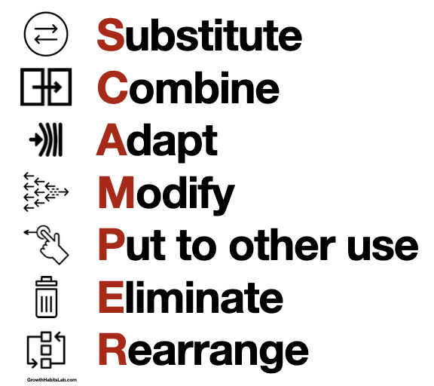
• Αντικαταστάσεις Ποιος άλλος αντ’ αυτού; Άλλα υλικά; Άλλος τρόπος; Άλλη προσέγγιση; Άλλος τόπος; Άλλος χρόνος; Άλλη κινητήρια δύναμη; Άλλη διαδικασία; Άλλος τόνος; Άλλος ήχος; Άλλη φωνή;
• Αναδιευθετήσεις Ανταλλαγή μερών; Το πρώτο να γίνει τελευταίο; «Οι έσχατοι έσονται πρώτοι!»; Άλλος σχηματισμός; Άλλη διαρρύθμιση; Άλλη ακολουθία;
• Αντιστροφές Το αντίθετο; Το αντίστροφο; Το έξω μέσα; Το άνω κάτω; Ανταλλαγή ρόλων; Αντιμετάθεση θετικού αρνητικού; Αντιμετάθεση αιτίου αποτελέσματος;
• Συνδυασμοί Συνδυασμός στοιχείων, μερών, ιδεών, σκοπών; Ποιο μίγμα; Ποιο κράμα; Ποια συλλογή; Άλλη σύνθεση; Συγχώνευση;
Ο όρος «SCAMPER» είναι το ακρωνύμιο των αγγλικών λέξεων: Substitute, Combine, Adopt, Modify-Magnify-Minify, Put to other uses, Eliminate, Reverse-Rearrange.

Slide 26
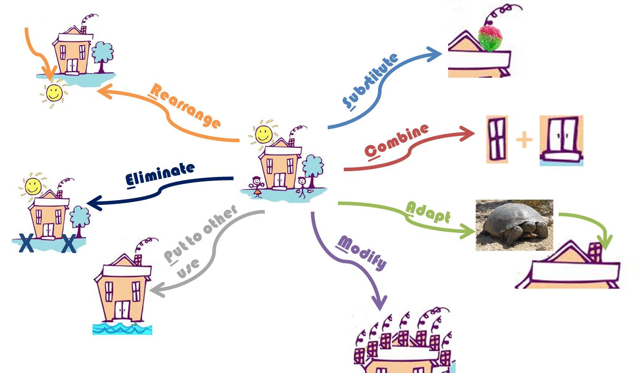
Δραστηριότητες για εμπέδωση και εφαρμογή της νέας γνώσης
Εφαρμόστε τις ερωτήσεις SCAMPER σε ένα «καινούριο απορρυπαντικό».

Slide 27
Η τεχνική «τα έξι σκεπτόμενα καπέλα»
Η τεχνική «τα έξι σκεπτόμενα καπέλα» είναι ένα νέος τρόπος παραγωγής ιδεών και δημιουργός της είναι ο De Bono. Σύμφωνα μ’ αυτήν υπάρχουν έξι μορφές σκέψης που παριστάνονται με έξι καπέλα διαφορετικού χρώματος, όπως:
1. Όταν το άτομο φοράει το κόκκινο καπέλο, φορτίζεται συναισθηματικά και ένα μέρος της σκέψης του, ανάλογα με το αντικείμενο που διερευνάται, κυριεύεται από συναισθήματα π.χ. αγάπης, θυμού, οργής κ.ά.
2. Όταν το άτομο φοράει το κίτρινο καπέλο, αναζητά τη θετική στάση, βασισμένη στην πείρα και στις εποικοδομητικές πληροφορίες, προκειμένου να δώσει λύση σε ένα πρόβλημα που το απασχολεί.
3. Όταν το άτομο φοράει το μαύρο καπέλο, ασκεί κριτική στις ιδέες του παρόντος και του παρελθόντος, για να διαπιστώσει αν τα στοιχεία που έχει συγκεντρώσει είναι τα κατάλληλα.
4. Όταν το άτομο φοράει το άσπρο καπέλο, ελέγχει και στη συνέχεια επαληθεύει τα στοιχεία που έχει στη διάθεσή του, πριν προχωρήσει στη χρησιμοποίησή τους.
5. Όταν το άτομο φοράει το πράσινο καπέλο, χρησιμοποιεί πρωτότυπες ιδέες, νέες αντιλήψεις και νέους τρόπους επίλυσης των προβλημάτων. Πιστεύει πως η ποιότητα κάθε απόφασης καθορίζεται από το είδος και την ποσότητά της.
6. Όταν το άτομο φοράει το μπλε καπέλο, πρώτα διαμορφώνει τη στρατηγική για το θέμα που το απασχολεί, ύστερα καθορίζει τους αντικειμενικούς σκοπούς και, τέλος, οργανώνει την πολιτική εφαρμογή τους.

Slide 28
Δραστηριότητες για εμπέδωση και εφαρμογή της νέας γνώσης
Ποια είναι κατά τη γνώμη σας η πρακτική αξία της τεχνικής «τα έξι σκεπτόμενα καπέλα» για τη δημιουργία ενός εστιατορίου ethnic στο κέντρο της Αθήνας;

Slide 29
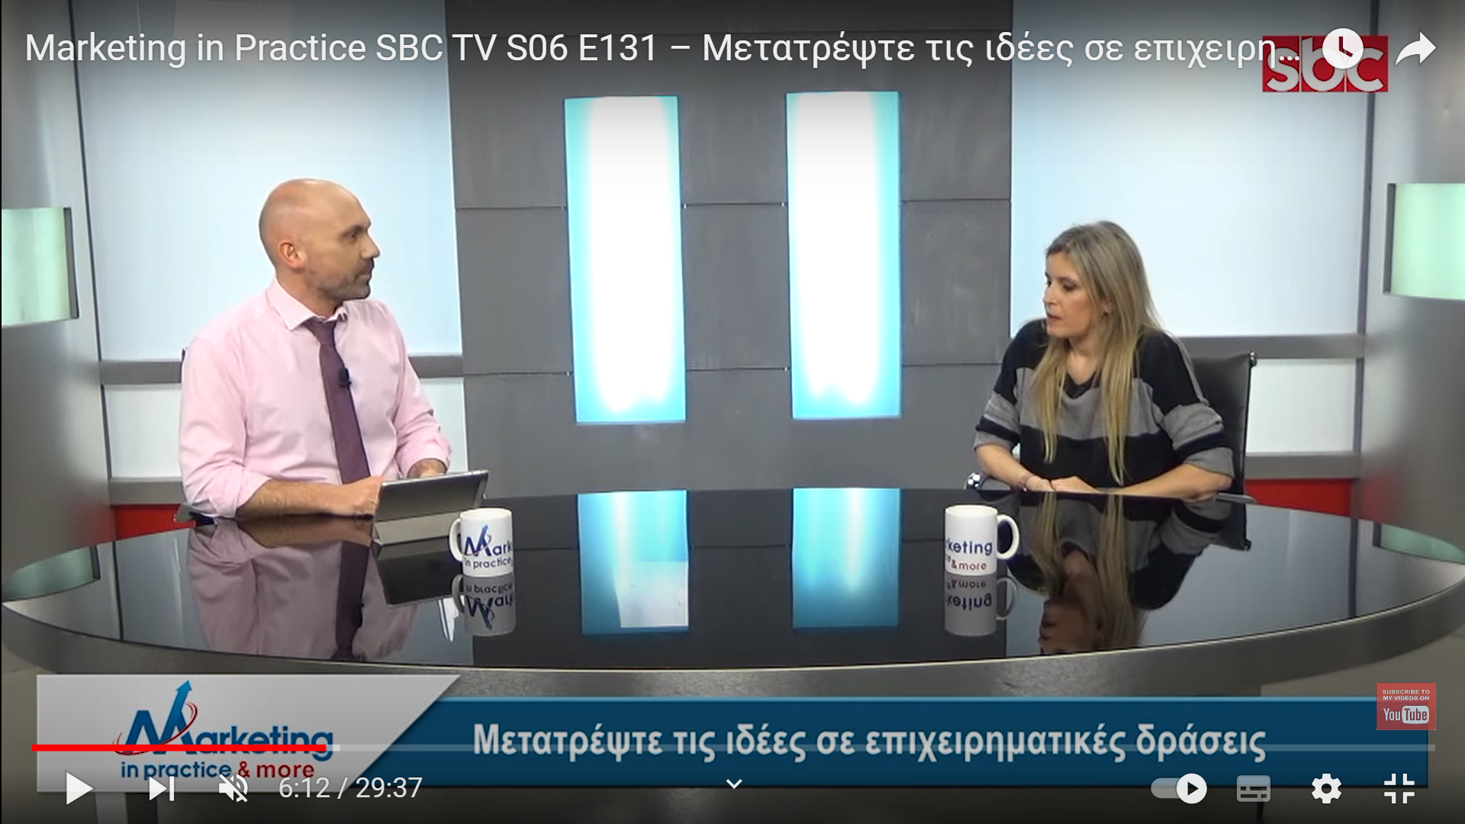
Marketing in Practice SBC TV S06 Ε131
Μετατρέψτε τις ιδέες σε επιχειρηματικές δράσεις
https://www.youtube.com/watch?v=6FOFafcxfOU

Slide 30
Ερωτήσεις
Και
Απαντήσεις

Slide 31
Ενδεικτική Βιβλιογραφία
Allen, M. S. (1962), Morphological creativity, Englewood Cliffs, NJ: Prentice – Hall.
Beaudot, A. (1973), La creativité: recherches americaines, Bordas, Paris.
Crawford, R. P. (1978), The techniques of creative thinking, Davis & J. A.
Scott (Eds), Training creative thinking (pp. 52-57), Melbourne, FL.: Krieger.
De Bono, E. (1967), New think: The use of lateral thinking in the generation of new ideas,New York: Basic Book.
Fontana, D. (1995), Ψυχολογία για εκπαιδευτικούς, Αθήνα, εκδόσεις Σαββάλα.
Getzels, J. W. & Jackson, P. W. (1962), Creativity and Intelligence: Explorations Withgigted students, Wiley.
Gordon, W. J. J. (1961), Synectics, New York: Harper & Row.
Μαγνήσαλης, Κ. (1990), Μηχανισμοί μεθόδων παραγωγής ιδεών, Αθήνα, εκδ. Interbooks.
Μαγνήσαλης, Κ. (1998), Εύρηκα: Μέθοδος παραγωγής ιδεών από ομάδες για την επίλυση διαφόρων προβλημάτων, Αθήνα, εκδόσεις ΙΩΝ.
Μαγνήσαλης, Κ. (2002), Δημιουργική σκέψη, Αθήνα, Ελληνικά Γράμματα.
Ξανθάκου, Γ.(1998), Η δημιουργική σκέψη και μάθηση. Ένα πρόγραμμα εφαρμογών Δημιουργικών μεθόδων στο μάθημα της γλώσσας. Διδακτορική Διατριβή

Slide 32
Σας Ευχαριστώ Πολύ

